Slide 1
药品销售数据分析
2023
组名：开摆组
组长：陈明留
组员：张竹均、吴晨宇、陈泽、刘天翔、易志勇、潘厚添、李自悦、虞露、梁嫦

Slide 2
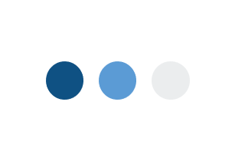
数据分析目的背景
01
02
目的：此次数据分析以朝阳医院2018年销售数据为例，目的是了解朝阳医院在2018年里的销售情况，以便接下来销售目标提供新的思路。这就需要知道几个业务指标，例如：月均消费次数，月均消费金额、客单价以及消费趋势。
过程：用适当的统计分析方法对收集来的大量数据进行分析，提取有用信息和形成结论而对数据加以详细研究和概括总结的过程。

Slide 3
目录
01
02
03
04
数据预处理
构建模型及数据可视化
RFM和K-Means算法
分析总结

Slide 4
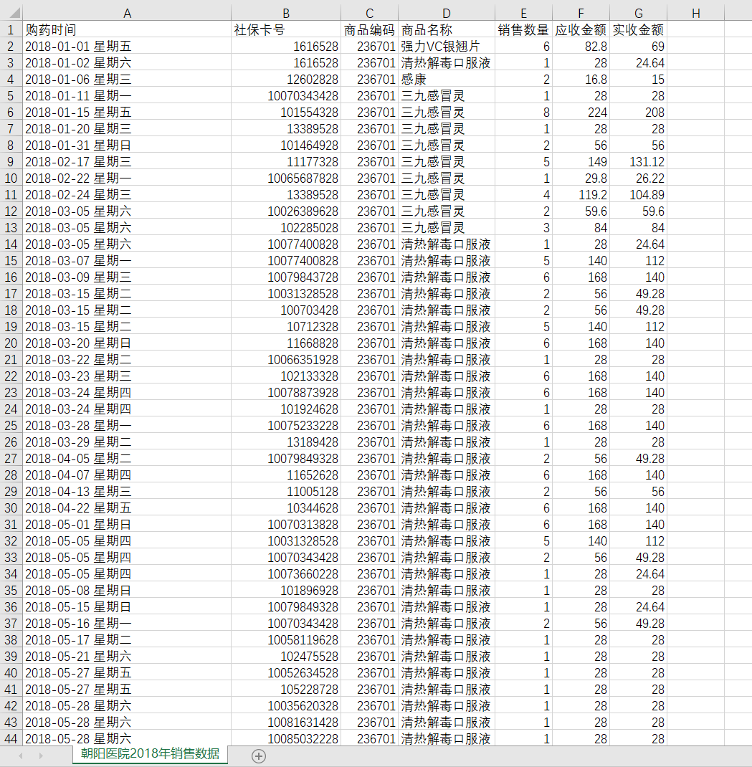
数据集格式

Slide 5
数据预处理
01

Slide 6
一、数据预处理
（1）数据准备
链接: https://pan.baidu.com/s/1tKaERGWFPycqTC1cElvc9A 提取码: 6xm2
（2）创建预处理脚本并导包
import numpy as np
from pandas import Series,DataFrame
import pandas as pd
（3）导入数据文件
#导入数据
file_path = 'E:/shuju/朝阳医院2018年销售数据.csv'
dataDF = pd.read_csv(file_path)
print(dataDF.head())

Slide 7
一、数据预处理
（4）查看数据基本信息
#查看基本信息
#查看数据几行几列
print(dataDF.shape)
#查看索引
print(dataDF.index)
#查看每一列的列表头内容
print(dataDF.columns)
#查看每一列数据统计数目
print(dataDF.count())
总共有6575行7列数据
（5）列重命名
dataDF.rename(columns={'购药时间':'销售时间'},inplace=True)
print(dataDF.head())

Slide 8
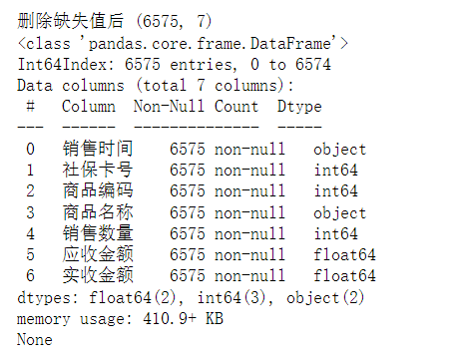
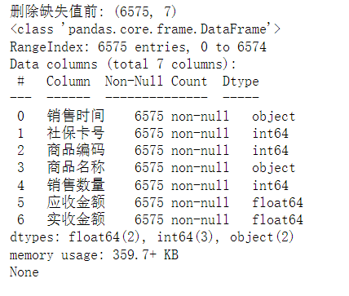
一、数据预处理
（6）缺失值处理 获取的数据中很有可能存在缺失值，通过查看基本信息可以推测“购药时间”和“社保卡号”这两列存在缺失值，如果不处理这些缺失值会干扰后面的数据分析结果。缺失数据常用的处理方式为删除含有缺失数据的记录或者利用算法去补全缺失数据。在本次案例中为求方便，直接使用dropna函数删除缺失数据，具体如下：
#缺失值处理
print('删除缺失值前:', dataDF.shape)
print(dataDF.info())
#删除缺失值
dataDF = dataDF.dropna(subset=['销售时间','社保卡号'], how='any')
print('\n删除缺失值后',dataDF.shape)
print(dataDF.info())

Slide 9
一、数据预处理
（7）数据排序
此时时间是没有按顺序排列的，所以还是需要排序一下，排序之后索引会被打乱，所以也需要重置一下索引。其中by:表示按哪一列进行排序，ascending=True表示升序排列，ascending=False表示降序排列
#数据排序
dataDF = dataDF.sort_values(by='销售时间', ascending=True)
dataDF = dataDF.reset_index(drop=True)
print(dataDF.head())
（8）异常值处理
先查看数据的描述统计信息
#查看描述统计信息
dataDF.describe()
通过描述统计信息可以看到，“销售数量”、“应收金额”、“实收金额”这三列数据的最小值出现了负数，这明显不符合常理，数据中存在异常值的干扰，因此要对数据进一步处理，以排除异常值的影响：
#将'销售数量'这一列小于0的数据排除掉
pop = dataDF.loc[:,'销售数量'] > 0
dataDF = dataDF.loc[pop,:]
print(dataDF.describe())

Slide 10
构建模型及数据可视化
02

Slide 11
二、构建模型及数据可视化
数据清洗完成后，需要利用数据构建模型（就是计算相应的业务指标），并用可视化的方式呈现结果。
（1）业务指标1:月均消费次数（具体代码可看源文件） 月均消费次数 = 总消费次数 / 月份数（同一天内，同一个人所有消费算作一次消费）
#计算总消费次数
#删除重复数据
kpil_Df = dataDF.drop_duplicates(subset=['销售时间','社保卡号'])
totalI = kpil_Df.shape[0]
print('总消费次数=',totalI)
#月平均消费次数
kpil_I = totalI//mounthI
print('业务指标1：月均消费次数=', kpil_I)

Slide 12
二、构建模型及数据可视化
（2）业务指标2:月均消费金额
月均消费金额 = 总消费金额 / 月份数
#消费总金额
totalMoneyF = dataDF.loc[:,'实收金额'].sum()
mounthMoney = totalMoneyF // mounthI
print('业务指标2：月均消费金额=', mounthMoney)
（3）客单价
客单价 = 总消费金额 / 总消费次数
#客单价
pct = totalMoneyF / totalI
print('业务指标3：客单价=', pct)

Slide 13
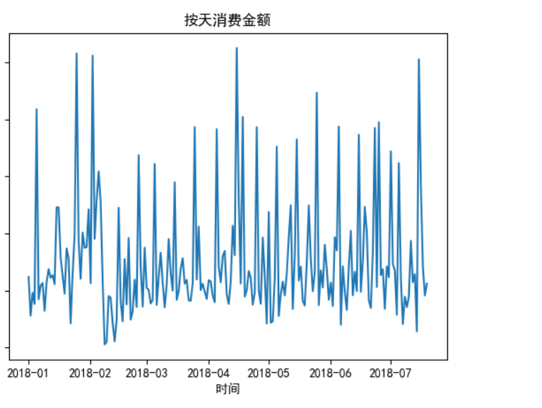
二、构建模型及数据可视化
（4）消费趋势
从结果可以看出，每天消费总额差异较大，除了个别天出现比较大笔的消费，大部分人消费情况维持在1000-2000元以内。

Slide 14
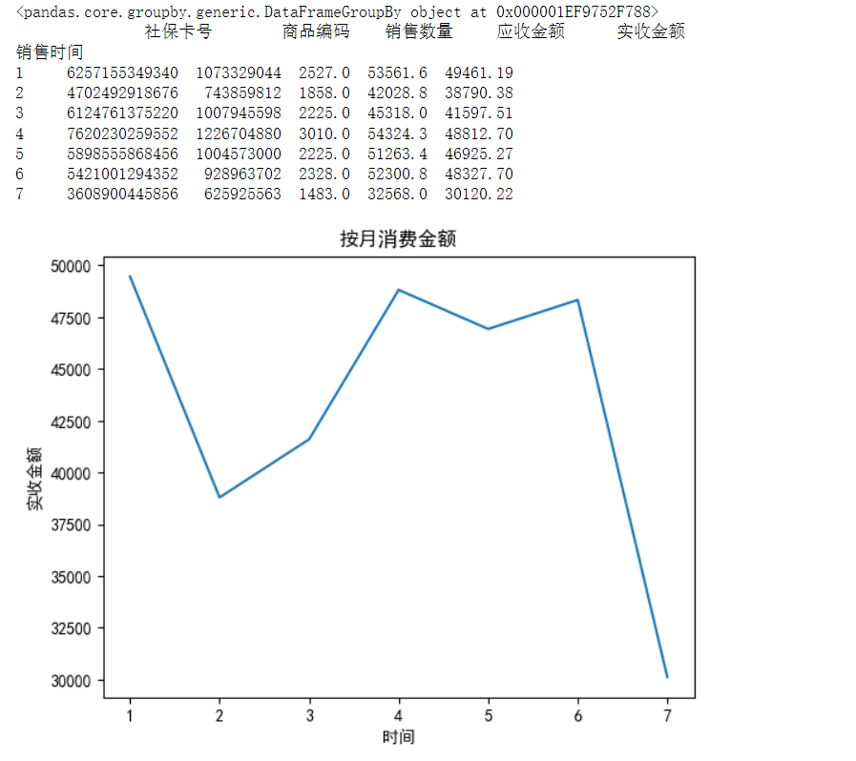
二、构建模型及数据可视化
分析每月的消费金额
销售时间先聚合再按月分组进行分析：
#将销售时间聚合按月分组
gb = groupDF.groupby(groupDF.index.month)
print(gb)
monthDF = gb.sum()
print(monthDF)
plt.plot(monthDF['实收金额'])
plt.title('按月消费金额')
plt.xlabel('时间')
plt.ylabel('实收金额')
plt.show()
结果显示，7月消费金额最少，这是因为7月份的数据不完整，所以不具参考价值。1月、4月、5月和6月的月消费金额差异不大，2月和3月的消费金额迅速降低，这可能是2月和3月处于春节期间，大部分人都回家过年的原因。

Slide 15
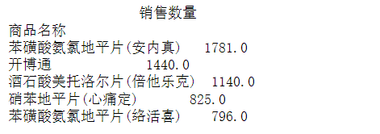
二、构建模型及数据可视化
分析药品销售情况
对“商品名称”和“销售数量”这两列数据进行聚合为Series形式，方便后面统计，并按降序排序：
#聚合统计各种药品数量
medicine = groupDF[['商品名称','销售数量']]
bk = medicine.groupby('商品名称')[['销售数量']]
re_medicine = bk.sum()
#对销售药品数量按将序排序
re_medicine = re_medicine.sort_values(by='销售数量', ascending=False)
print(re_medicine.head())

Slide 16
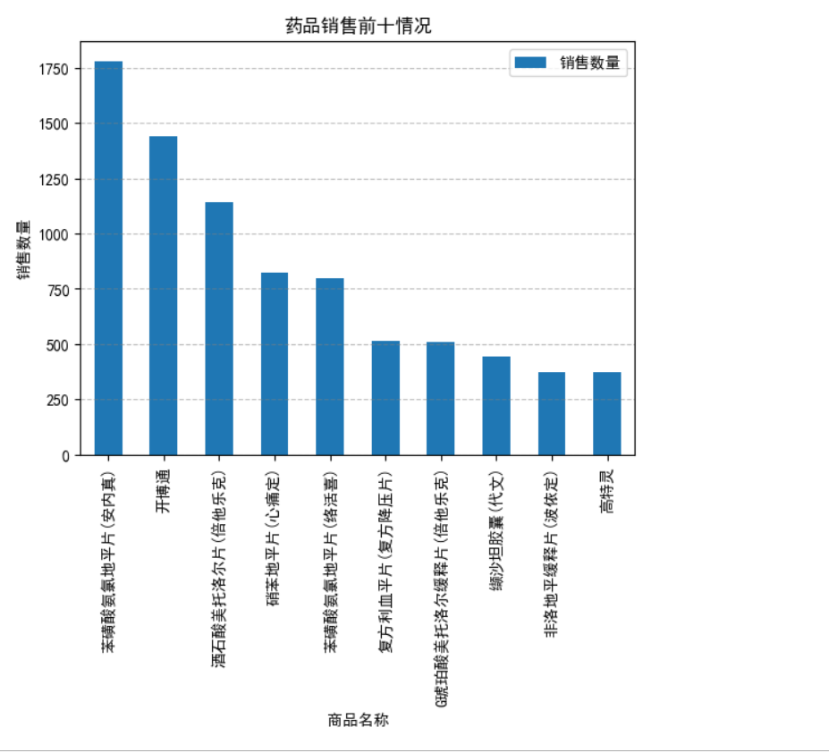
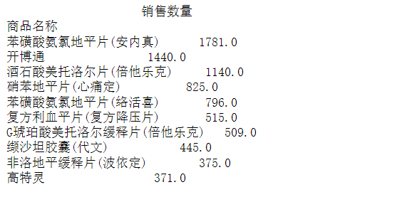
二、构建模型及数据可视化
截取销售数量最多的前十种药品，并用条形图展示结果：
top_medicine = re_medicine.iloc[:10,:]
print(top_medicine)
top_medicine.plot(kind ='bar',rot=0)
#完善图表
plt.title("药品销售前十情况")
plt.xticks(range(0,10),top_medicine.index.tolist(),rotation=90)
plt.grid(axis='y',color='grey',linestyle='--',alpha=0.5)
plt.ylabel("销售数量")
plt.savefig("药品销售前十情况",dpi=128)

Slide 17
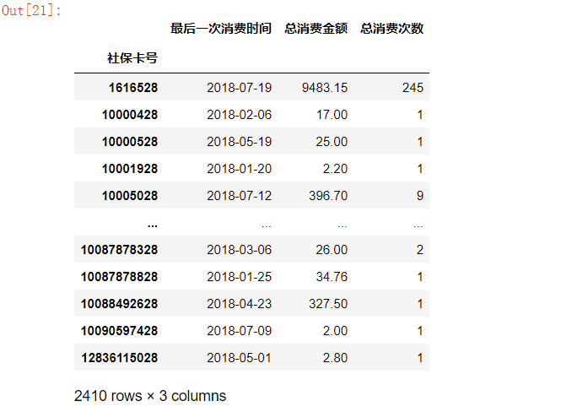
二、构建模型及数据可视化
分组：
groupDF

Slide 18
RFM和K-Means算法
03

Slide 19
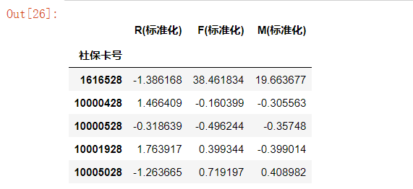
三、RFM和K-Means算法
计算R,F,M，并使数据可视化（对每个类型客户标准化后的R、F、M数据分别进行图像展示）
#计算R
groupDF['R(最后一次消费距提数日时间)'] = exdata_date - groupDF['最后一次消费时间’]
#计算F（月均消费次数）
groupDF['F(月均消费次数)'] = groupDF['总消费次数']/period_month
#计算M（月均消费金额）
groupDF['M(月均消费金额)'] = groupDF['总消费金额']/period_month
groupDF = groupDF[['R(最后一次消费距提数日时间)','F(月均消费次数)','M(月均消费金额)']]
groupDF= (groupDF- groupDF.mean())/groupDF.std()
#重命名列名
groupDF.columns = ['R(标准化)','F(标准化)','M(标准化)']
groupDF.head()

Slide 20
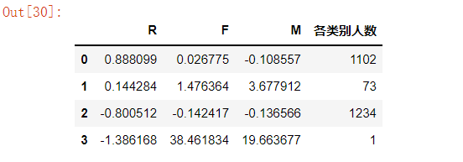
三、RFM和K-Means算法
提取整合结果
#统计所属各个类别的数据个数
r1 = pd.Series(kmodel.labels_).value_counts()
#找出聚类中心
r2 = pd.DataFrame(kmodel.cluster_centers_)
#连接后得到聚类中心对应类别下的数目
result = pd.concat([r2, r1], axis = 1)
#重命名表头
result.columns = ['R','F','M'] + ['各类别人数']
result

Slide 21
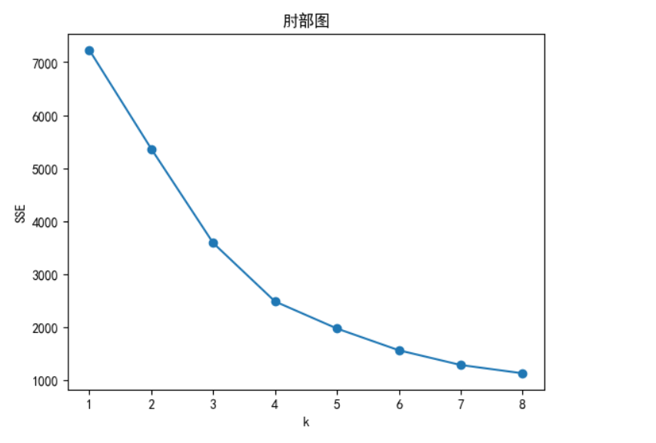
利用肘部法确定k的值（图像展示）
利用肘部法确定k的值（图像展示）
from sklearn.cluster import KMeans
#SSE用来记录每次聚类后样本到中心的欧式距离
SSE = []
#分别聚类为1-9个类别
for k in range(1,9):
estimator = KMeans(n_clusters=k)
estimator.fit(groupDF)
#样本到最近聚类中心的距离平方之和
SSE.append(estimator.inertia_)
#设置x轴数据
X = range(1,9)
#开始绘图
plt.plot(X,SSE,'o-')
plt.xlabel('k')
plt.ylabel('SSE')
plt.title("肘部图")
plt.show()

Slide 22
三、RFM和K-Means算法
聚类是无监督学习算法，数据事先没有“标签”，不知道目标变量是什么，其主要用于将相似的样本自动归到一个类别中，对于不同的相似度计算方法，会得到不同的聚类结果。
K-Means聚类算法中，K表示将数据聚类成K个簇，Means表示每个聚类中数据的均值作为该簇的中心，也称为质心。K-Means聚类试图将相似的对象归为同一个簇，将不相似的对象归为不同簇，这里需要一种对数据衡量相似度的计算方法，K-Means算法是典型的基于距离的聚类算法，采用距离作为相似度的评价指标，默认以欧式距离作为相似度测度，即两个对象的距离越近，其相似度就越大。
（1）K-Means算法原理

Slide 23
三、RFM和K-Means算法
（2）K-Means聚类分析
#聚类分析
kmodel = KMeans(n_clusters = 4, max_iter = 100,random_state = 0)
kmodel.fit(groupDF)
#查看聚类中心
kmodel.cluster_centers_
提取整合结果
#统计所属各个类别的数据个数
r1 = pd.Series(kmodel.labels_).value_counts()
#找出聚类中心
r2 = pd.DataFrame(kmodel.cluster_centers_)
#连接后得到聚类中心对应类别下的数目
result = pd.concat([r2, r1], axis = 1)
#重命名表头
result.columns = ['R','F','M'] + ['各类别人数']
result

Slide 24
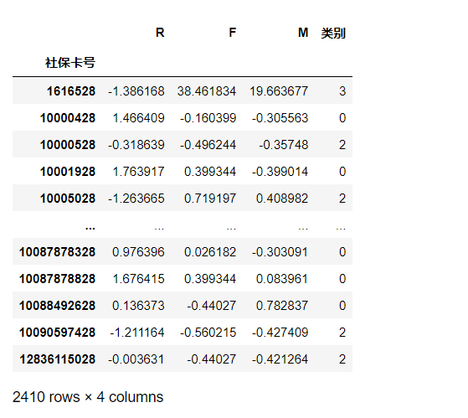
三、RFM和K-Means算法
将类别与销售数据对应
#连接labels_与groupDF
KM_data = pd.concat([groupDF, pd.Series(kmodel.labels_, index = groupDF.index)], axis = 1)
#重命名列名
KM_data.columns = ['R','F','M'] + ['类别']
KM_data

Slide 25
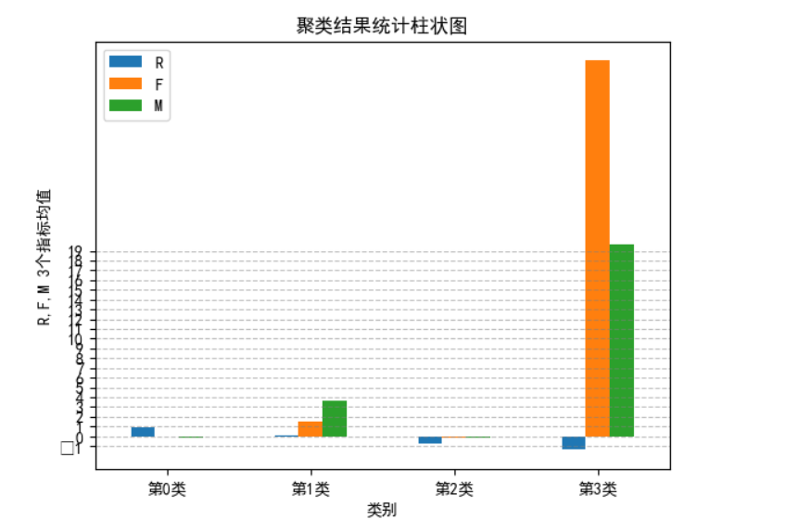
三、RFM和K-Means算法
聚类结果统计柱状图
#分别求R,F,M的均值
kmeans_analysis=KM_data.groupby('类别').agg({"R":np.average,"F":np.average,"M":np.average})
#绘制柱状图
kmeans_analysis.plot(kind ='bar',rot=0,yticks=range(-1,20))
#完善图表
plt.title("聚类结果统计柱状图")
plt.xticks(range(0,4),['第0类','第1类','第2类','第3类'])
plt.grid(axis='y',color='grey',linestyle='--',alpha=0.5)
plt.ylabel("R,F,M 3个指标均值")
plt.savefig("聚类结果统计柱状图",dpi=128)

Slide 26
分析总结
04

Slide 27
四、分析总结
根据前面所绘柱状图以及上小节保存的两个类别-客户信息对应数据可以得出以下结论：
第0类：R、F、M都为正值，且都在0到1之间，其中消费频率F较低，消费时间间隔R算是比较高的值，M的数值很小，该类可归为为一般价值客户，需要继续努力。
01
第1类：R、F、M均为正值，R为正值表示最近有过消费数值较小，F、M数值相对较高，则用户价值较高，结合类别-客户信息对应数据的观察，这类用户可归高价值的客户，需要长期保持。
02
03
第2类：R、F、M均为负值，可将该类归为低价值用户，需要极力争取。
第3类：R为负值，负值也很明显，F、M数值均为正值，且相对较高，可归为重要价值客户，这类群体也需要重点关注，有可能成为潜力客户。
04

Slide 28
谢谢聆听！
Finaly

